Slide 1
Nhóm 13

Slide 2

MEMBER
Trương Văn Công
Võ Văn Huấn
Phạm Đăng Khoa

Slide 3
TOPIC
1. Introduction
2. Server
1.1 Architecture
1.2 Database
3. User Interface
4. Reference

Slide 4

1. Introduction

Slide 5
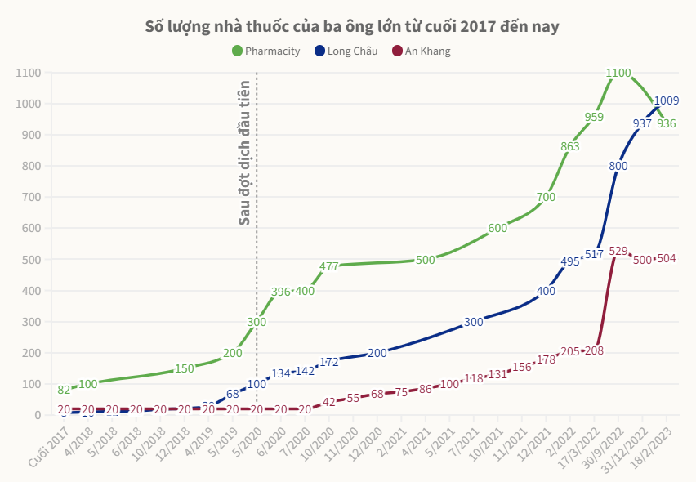
Lý do chọn đề tài, nền KINH TẾ THỊ TRƯỜNG NGÀNH DƯỢC PHẨM:
+ Năm 2023, doanh thu chuỗi nhà thuốc Long Châu tăng đến 66% lên gần 16.000 tỷ đồng và chiếm một nửa tổng nguồn thu của FPT Retail. [1]
Biểu Đồ So Sánh Các Nhà Thuốc [2]

Slide 6
VẤn Đề CỦA CÁC CỬA HÀNG BÁN DƯỢC PHẨM:
+ Tiếp cận khách hàng tiềm năng
+ Tăng doanh thu
+ Cải thiện dịch vụ khách hàng
+ Nâng cao thương hiệu
+ Giảm chi phí

Slide 7
GIẢI PHÁP:
Xây dựng ứng dụng bán thuốc.

Slide 8
THIẾT KẾ ỨNG DỤNG
Medimate là ứng dụng di động tiềm năng được thiết kế dành riêng cho các chủ cửa hàng thuốc, giúp bạn:
+ Bán hàng nhanh chóng: Người dùng sẽ chọn mặt hàng, tạo đơn hàng và phương thức thanh toán online/cod (Cash On Delivery – Thanh Toán Khi Giao Hàng).
+ Thu hút người dùng: Tích hợp tính năng đổi phiếu giảm giá và thu thập điểm tích luỹ.

Slide 9

2. Server

Slide 10
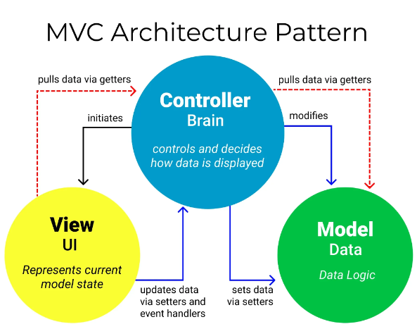
2.1 Architecture:
Sơ đồ mô hình MVC [3]

Slide 11
2.1 Architecture:
Model:
Chứa dữ liệu và logic nghiệp vụ của ứng dụng.
Model không tương tác trực tiếp với người dùng.
Model thường được viết bằng các ngôn ngữ lập trình như Java, Python, PHP.
View:
Là giao diện người dùng của ứng dụng.
View hiển thị dữ liệu cho người dùng và nhận đầu vào từ người dùng.
View thường được viết bằng các ngôn ngữ lập trình như HTML, CSS, JavaScript.
Cho việc viết code dễ dàng hơn và bảo trì code tốt hơn.

Slide 12
2.1 Architecture:
Service đóng vai trò là trung gian giữa Controller và Repository. Service chịu trách nhiệm cho các logic nghiệp vụ của ứng dụng, bao gồm:
Xử lý các yêu cầu từ Controller.
Gọi đến các phương thức trong Repository để truy cập dữ liệu.
Trả về kết quả cho Controller.
Tác dụng:
Giúp tách biệt logic nghiệp vụ khỏiController và Repository.
Giúp code dễ đọc và dễ bảo trì hơn.
Giúp dễ dàng kiểm thử code.

Slide 13
2.1 Architecture:
Repository chịu trách nhiệm truy cập dữ liệu từ cơ sở dữ liệu. Repository cung cấp các phương thức để:
Lấy dữ liệu từ cơ sở dữ liệu.
Lưu dữ liệu vào cơ sở dữ liệu.
Cập nhật dữ liệu trong cơ sở dữ liệu.
Xóa dữ liệu khỏi cơ sở dữ liệu.
Tác dụng:
Giúp tách biệt logic truy cập dữ liệu khỏi phần còn lại của ứng dụng.
Giúp code dễ đọc và dễ bảo trì hơn.
Giúp dễ dàng kiểm thử code.

Slide 14
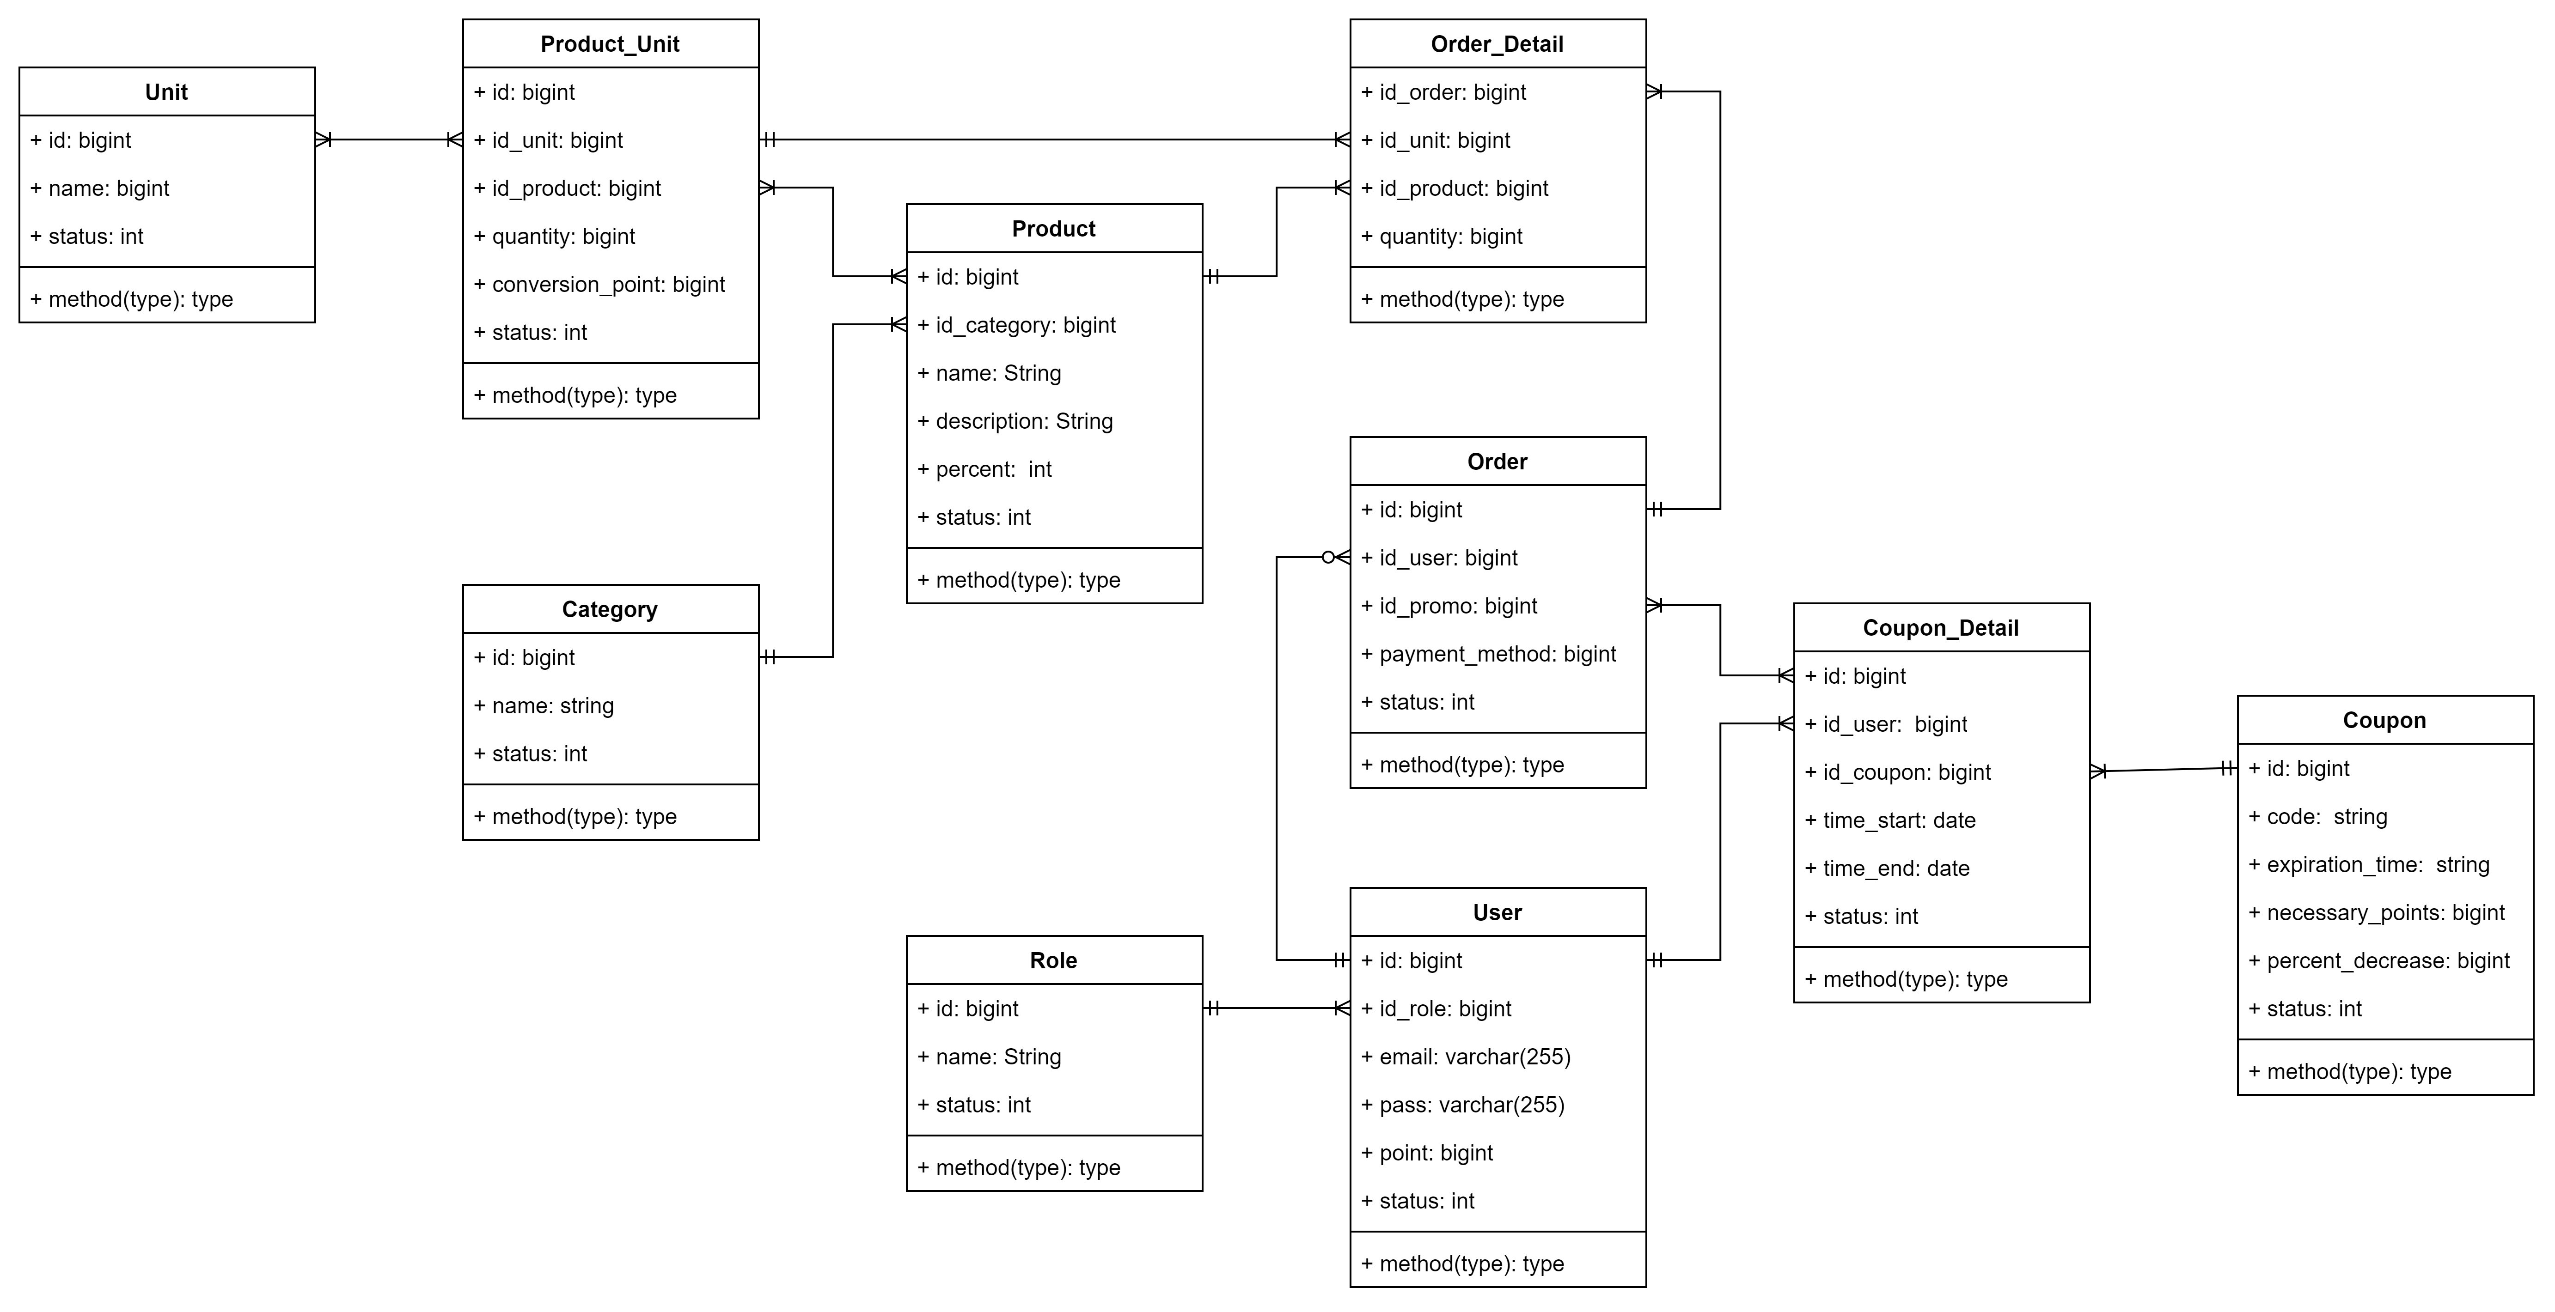
2.2 DATABASE

Slide 15
3. USER INTERFACE

Slide 16
Figma design:
Link: https://www.figma.com/file/H8wyhYFV3YsSMTwvjHLFJb/MediMate_UI?type=design&node-id=0-1&mode=design

Slide 17
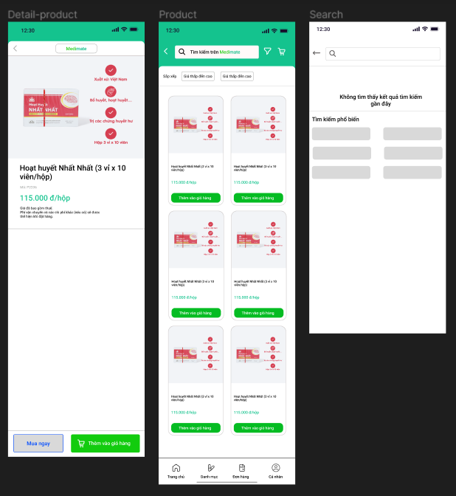

Slide 18
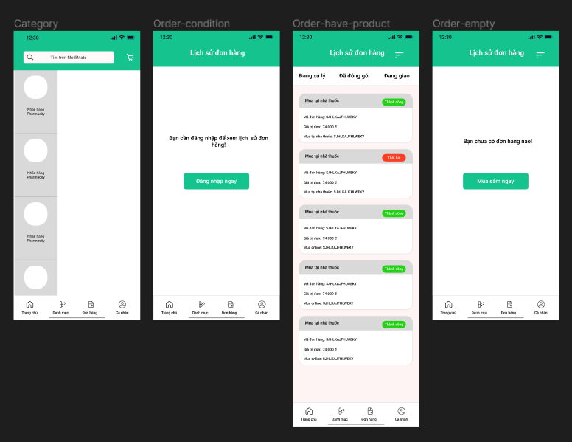
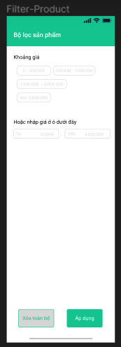
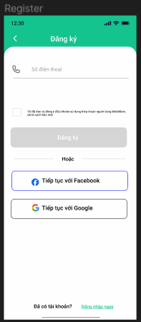

Slide 19
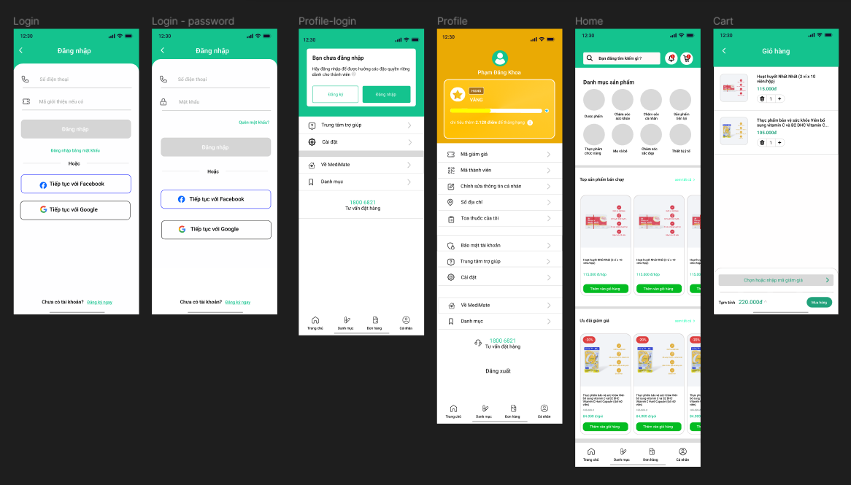

Slide 20
4. Reference

Slide 21
Nguồn Tham Khảo:
[1]: https://vnexpress.net/chuoi-nha-thuoc-long-chau-thu-gan-16-000-ty-dong-nam-2023-4706347.html - Tham khảo ngày: 20/03/2024
[2]: https://vnexpress.net/the-tran-xoay-chieu-trong-cuoc-dua-banh-truong-chuoi-nha-thuoc-4573106.html - Tham khảo ngày: 20/03/2024
[3]: https://vietnix.vn/tim-hieu-mo-hinh-mvc-la-gi/ - Tham khảo ngày: 20/03/2024

Slide 22

Thank you

